Slide 1
Structured Query Language (SQL)
Jens Gruhne, Tom Jandt

Slide 2
Datentypen
Int
Varchar
Date
Float
.
..
…

Slide 3
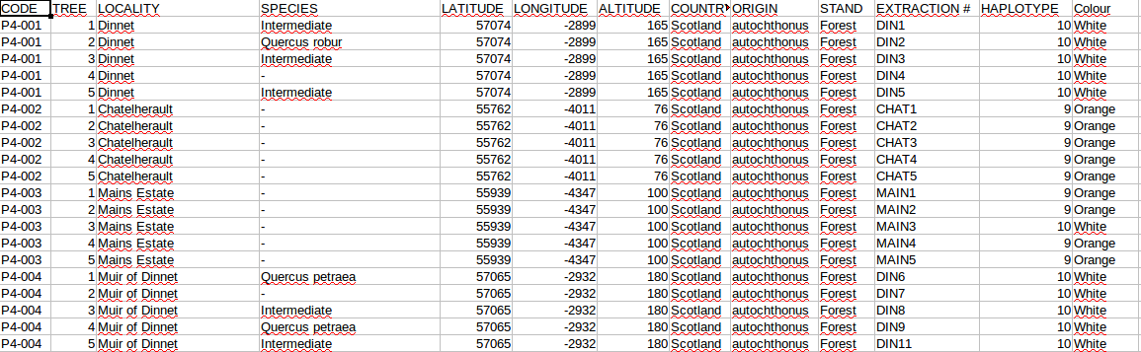
Datenset
Eichen in Großbritannien
….

Slide 4
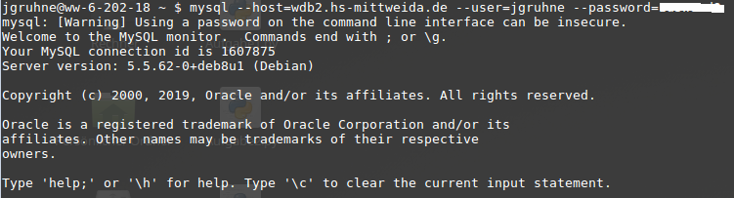
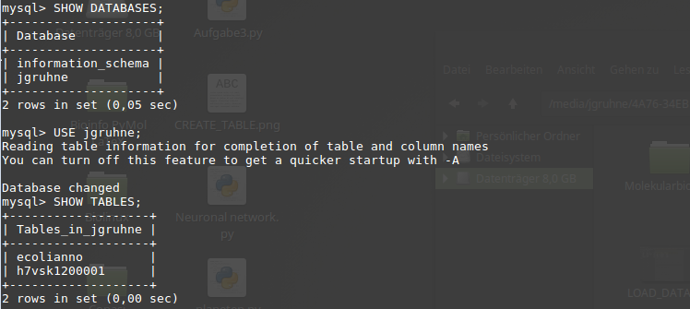
Übersicht
Mit Datenbank verbinden:
Mysql --host=<hostadresse> --user=<username> --password=<password>
Datenbank auswählen
USE datenbank
Datenbanken und Tabellen anzeigen
SHOW DATABASES;
SHOW TABLES;

Slide 5
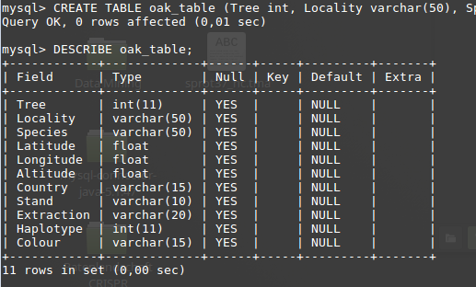
Tabelle erstellen
Tabelle erstellen
CREATE TABLE tabellenname (spalte1 datentyp1, spalte2 datentyp2 …);
Tabelle beschreiben
DESCRIBE tabellename;

Slide 6
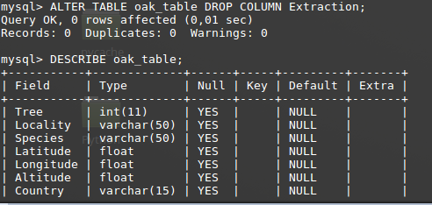
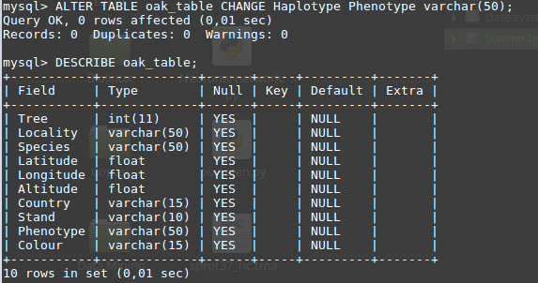
Tabelle Editieren
Spalte löschen
ALTER TABLE tabellenname DROP COLUMN spalte;
Spalte umbenennen
ALTER TABLE tabellenname CHANGE spalte_alt, spalte_neu datentyp;

Slide 7
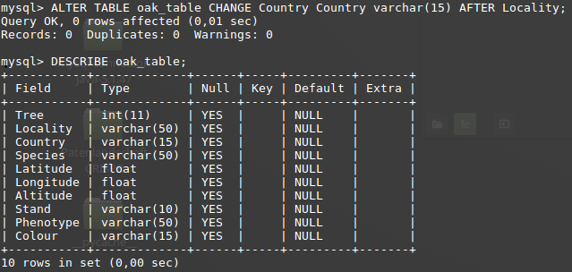
Tabelle Editieren
Spalten verschieben
ALTER TABLE tabellenname CHANGE spalte_alt spalte_neu datentyp POSITION
Position z.B.: FIRST, AFTER

Slide 8
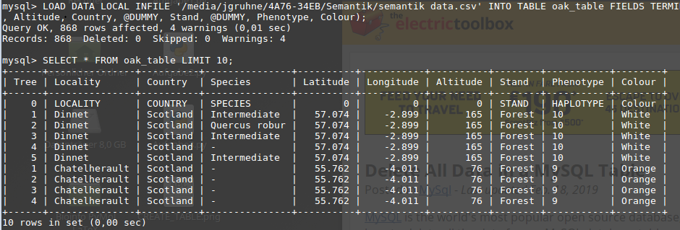
Tabelle mit Inhalt aus CSV Datei füllen
LOAD DATA LOCAL INFILE `Dateipfad` INTO TABLE tabellenname FIELD TERMINATED BY ´,´ OPTIONALLY ENCLOSED BY ´\“´ LINES TERMINATED BY ´\r\n´ (@dummy……) IGNORE 1 LINE;

Slide 9
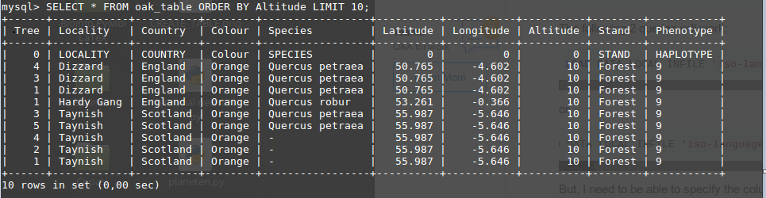
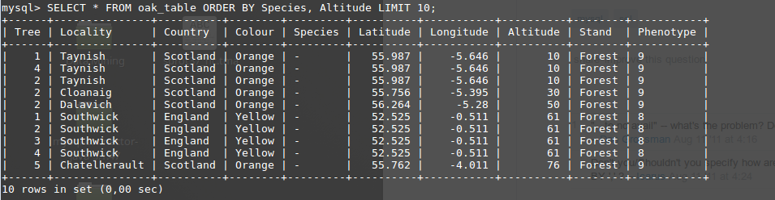
Tabelle Sortieren
Sortierung ändern
SELECT spalten FROM tabellenname ORDER BY spalte;
Sortierung nach zwei Spalten
SELECT spalten FROM tabellenname ORDER BY spalte1, spalte2;

Slide 10
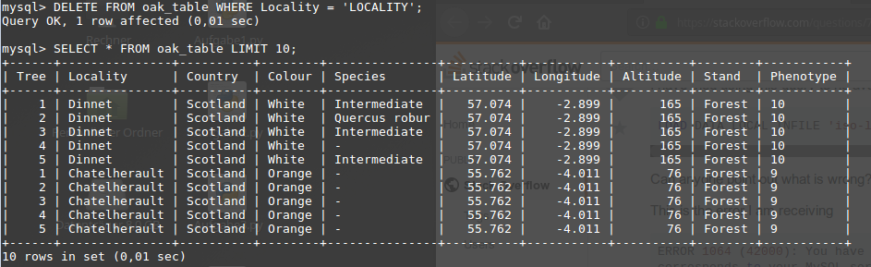
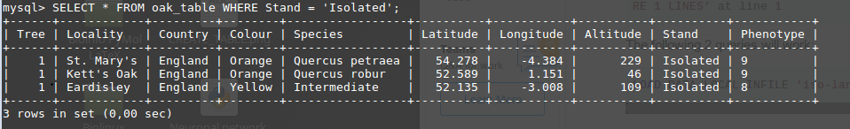
Tabelle filtern
Zeile löschen
DELET FROM tabellenname WHERE bedingung;
Filtern
SELECT spalten FROM tabellenname WHERE bedingung;

Slide 11
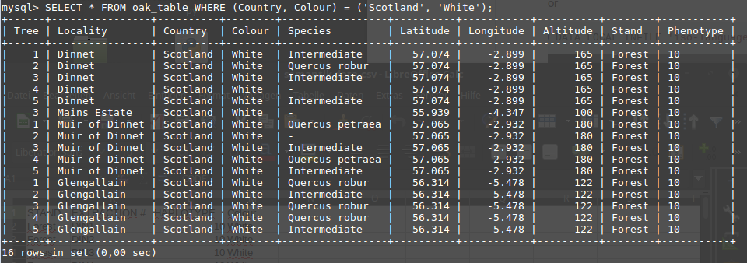
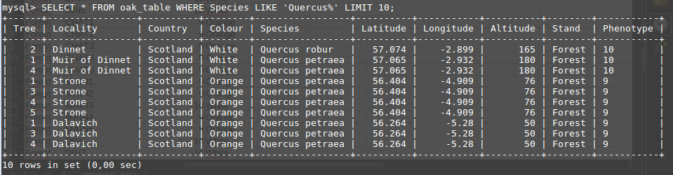
Tabelle Filtern
Filtern nach zwei Suchkriterien
SELECT spalten FROM tabellenname WHERE (spalte1,spalte2) = (´bedingung1´,´bedingung2´)
Filtern nach ähnlichen Inhalten
SELECT spalten FROM tabellenname WHERE spalte LIKE ´suche´;

Slide 12
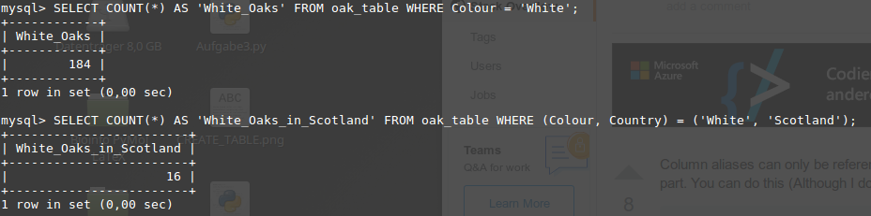
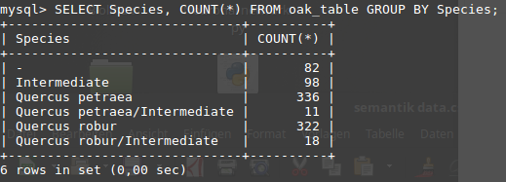
Mathematische operationen
Zählen bestimmter Inhalte
SELECT COUNT (*) AS ´Bezeichnung´ FROM tabellenname WHERE bedingung;
Zählen des Auftretens unterschiedlicher Gruppen
SELECT spalte, COUNT(*) FROM tabellenname GROUP BY spalte;

Slide 13
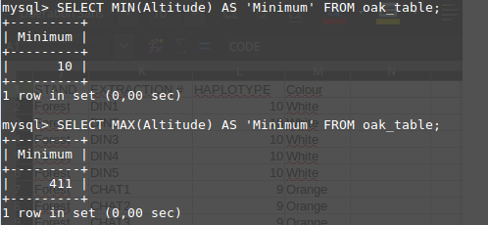
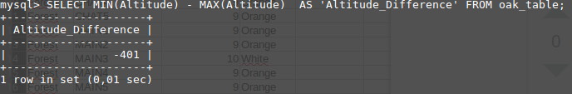
Mathematische Operationen
Minimum, Maximum
SELECT MIN(spalte) AS ´bezeichnung´ FROM tabellenname;
SELECT MAX(spalte) AS ´bezeichnung´ FROM tabellenname;
Spanne
SELECT MAX(spalte) – MIN(spalte) AS ´bezeichnung´ FROM tabellenname;

Slide 14
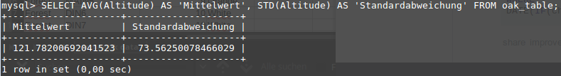
Mathematische Operationen
Durchschnitt
SELECT AVG(spalte) AS ´bezeichnung´ FROM tabellenname;
Standardabweichung
SELECT STD(spalte) AS ´bezeichnung´ FROM tabellenname;

Slide 15
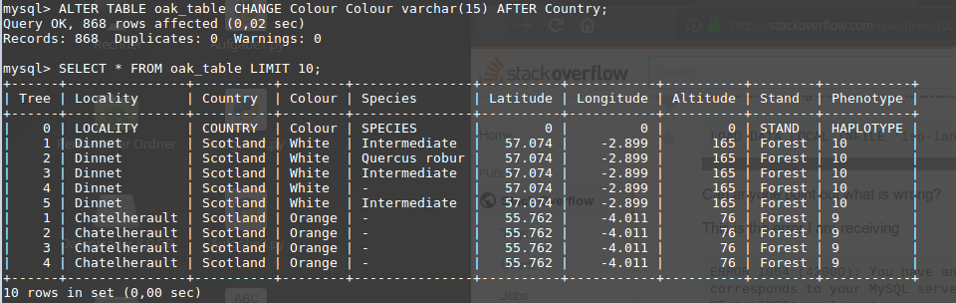
Spalten mit inhalt verschieben
Anordnung der Spalten verändern wenn bereits Inhalt geladen wurde
ALTER TABLE tabellenname CHANGE spalte_alt spalte_neu datentyp POSITION

Slide 16
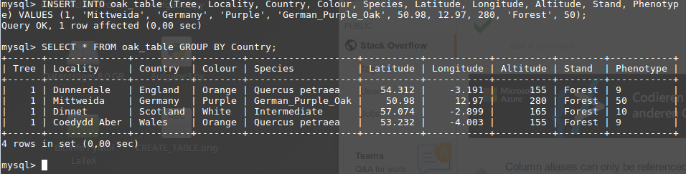
Tabelle Sortieren
Datenset einfügen
INSERT INTO tabellenname (spalte1, spalte 2,…) VALUES (inhalt1, inhalt2,…);

Slide 17
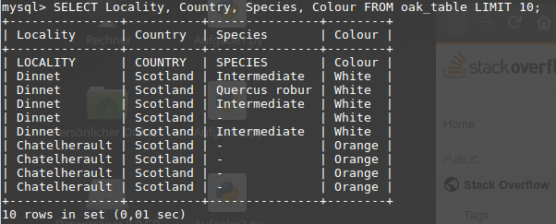
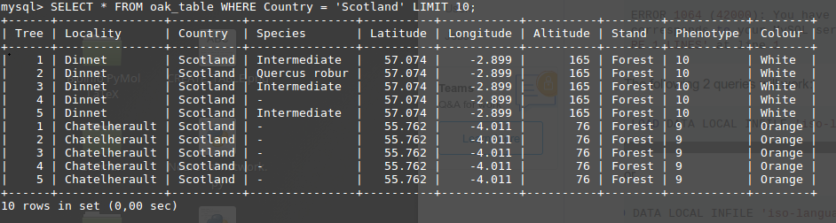
Tabellenausschnitt
Tabellenausschnitt anzeigen
SELECT spalten FROM tabellenname;
Tabellenausschnitt anzeigen, der bestimmte Bedinung erfüllt
SELECT * FROM tabellenname WHERE bedingung;

Slide 18
Tabelle in datei speichern
Spalte hinzufügen
Legende
drop Tabelle
Daten in R laden
Diagramme

